Slide 1



ĐỒ ÁN CHUYÊN NGÀNH HK261
Dự đoán thông số sức khoẻ của pin
bằng mô hình học sâu được hỗ trợ từ
thông tin hoá lý của hệ pin
Huỳnh Quốc Thắng · Nhóm 15
Báo cáo kết quả
30/09/2026

Slide 2
Bài toán
Đầu vào và đầu ra
16 đặc trưng của đoạn sạc CC–CV và chỉ số chu kỳ → SOH của chu kỳ đó.
Câu hỏi 1
Cùng 30 % cell có nhãn, PINN có sai số thấp hơn MLP không?
Câu hỏi 2
PINN dùng 30 % nhãn có thay được MLP dùng 70 % nhãn không?
02

Slide 3
Dữ liệu và đặc trưng
Bộ dữ liệu | Cell | Số chu kỳ | Hoá học | Nhiệt độ
XJTU | 55 | 22.431 | NCM | 25 °C
TJU | 130 | 56.697 | NCA / NCM | 25 / 35 / 45 °C
MIT | 125 | 82.450 | LFP | 30 °C
HUST | 77 | 144.224 | LFP | 30 °C
387 cell · 305.802 chu kỳ · 16 đặc trưng mỗi chu kỳ
03

Slide 4
Mô hình PINN: mạng nghiệm và động học xám
16 đặc trưng x
t = N/1000
Mạng nghiệm Fφ
17 → 128 → 128 → 64 → 1
SOH u = Fφ(x,t)
Mạng tốc độ
k(x) = softplus(MLPθ(x))
16 → 32 → 32 → 1
Hệ số phụ thuộc SOH và T
g(u) × A(T)
r = k(x) g(u) A(T)
≥ 0
Suy luận chỉ dùng Fφ
Loss vật lý nối dự đoán u với tốc độ r
Lode + Lmono + Lrange
04

Slide 5
Huấn luyện bán giám sát với loss không nhãn
Cell có nhãn
(x, t, y)
Fφ dùng chung
Dự đoán u
Ldata
MSE(u, y)
Tổng loss
Cập nhật
φ, θ, λ, Ea
Mọi cell train
Cặp (N₁, N₂)
Fφ dùng chung
u₁ và u₂
Lode + Lmono
+ Lrange
L = Ldata + w(s) (αLode + βLmono + γLrange)
05

Slide 6
Thiết lập thí nghiệm
Hạng mục | Cách làm
Chia dữ liệu | Kiểm định chéo 5 fold theo cell, lặp 5 lần
Mỗi fold | 70 % train · 10 % validation · 20 % test
Mô hình so sánh | MLP, PINN-sup, PINN-semi — cùng mạng, cùng chuẩn hoá
Lượng nhãn | 10 / 30 / 50 / 70 % số cell
Chỉ số | MAE theo từng cell
06

Slide 7
Kết quả 1: cùng 30 % nhãn
Bộ | MLP (×10⁻³) | PINN-semi (×10⁻³) | Giảm sai số | Cell PINN tốt hơn
XJTU | 15,95 | 13,44 | 16 % | 65 %
TJU | 11,33 | 10,85 | 4 % | 68 %
MIT | 3,40 | 2,58 | 24 % | 82 %
HUST | 19,80 | 17,30 | 13 % | 71 %
PINN-semi giảm sai số trên 4/4 bộ dữ liệu
07

Slide 8
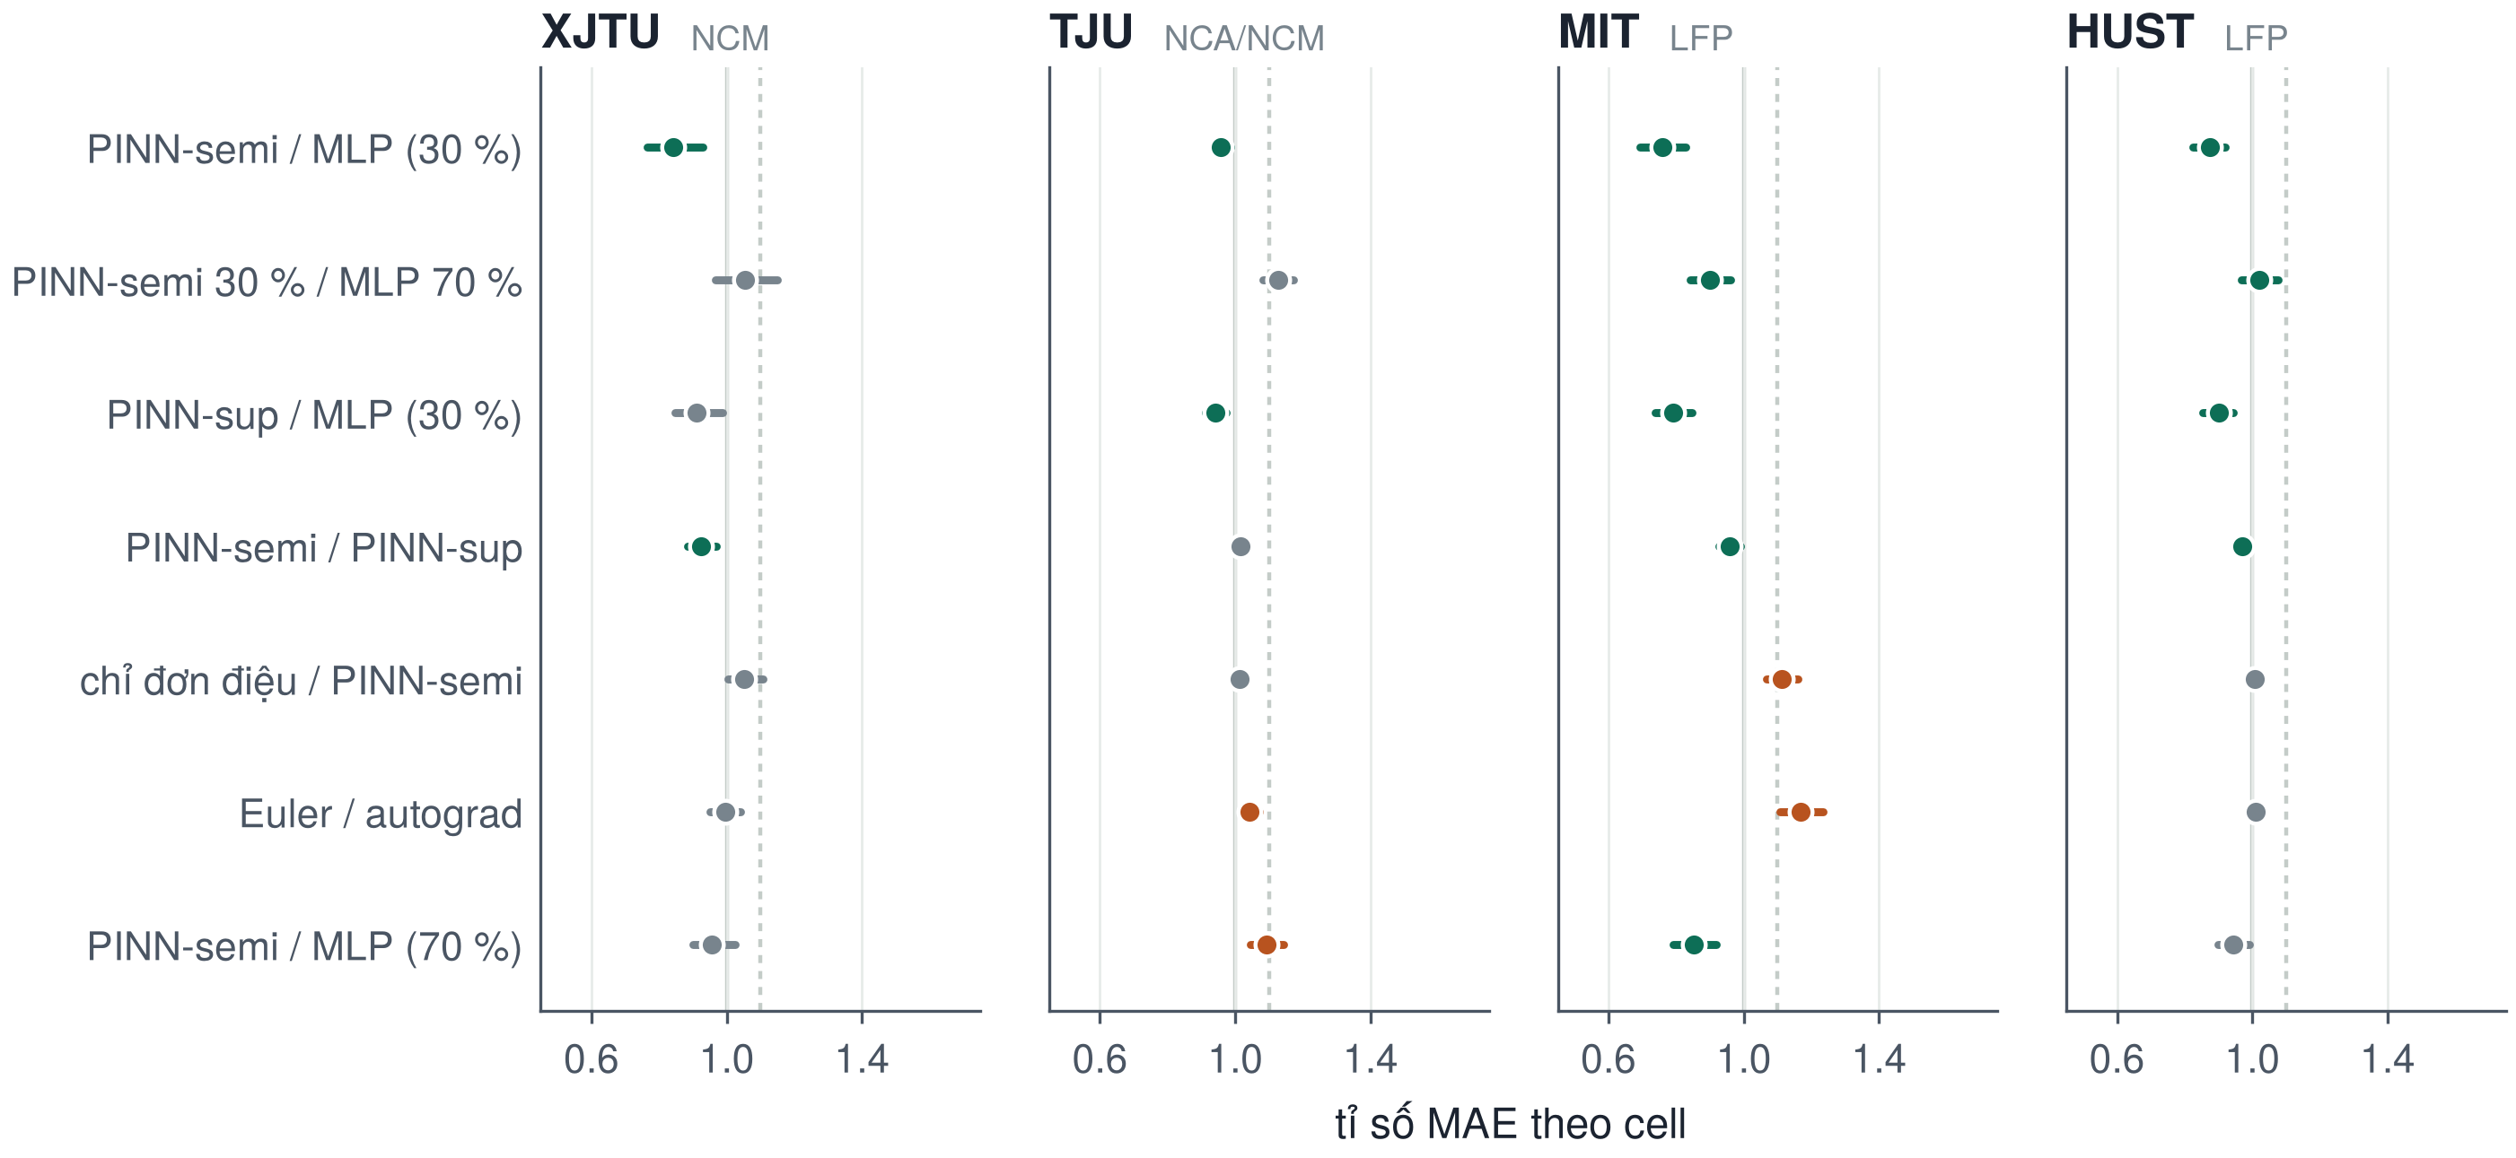
Tỉ số sai số giữa các mô hình
08

Slide 9
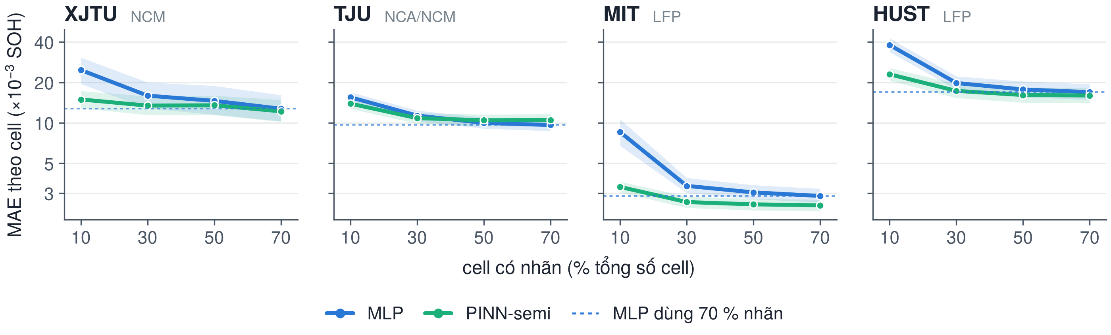
Sai số theo lượng nhãn
09

Slide 10
Kết quả 2: PINN 30 % so với MLP 70 %
Bộ | MLP 70 % (×10⁻³) | PINN 30 % (×10⁻³) | Tỉ số | Không kém hơn 10 %
XJTU | 12,74 | 13,44 | 1,055 | chưa đạt
TJU | 9,64 | 10,85 | 1,126 | chưa đạt
MIT | 2,86 | 2,58 | 0,901 | đạt
HUST | 16,94 | 17,30 | 1,021 | đạt
Đạt trên MIT, HUST; chưa đạt trên XJTU, TJU
10

Slide 11
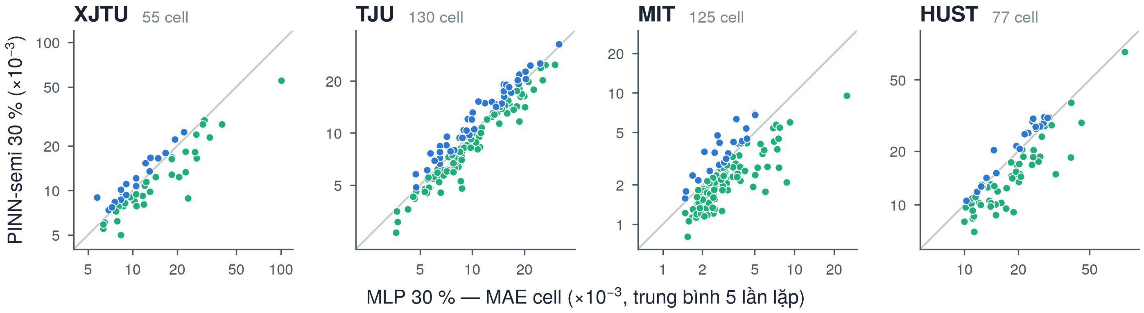
Sai số từng cell
11

Slide 12
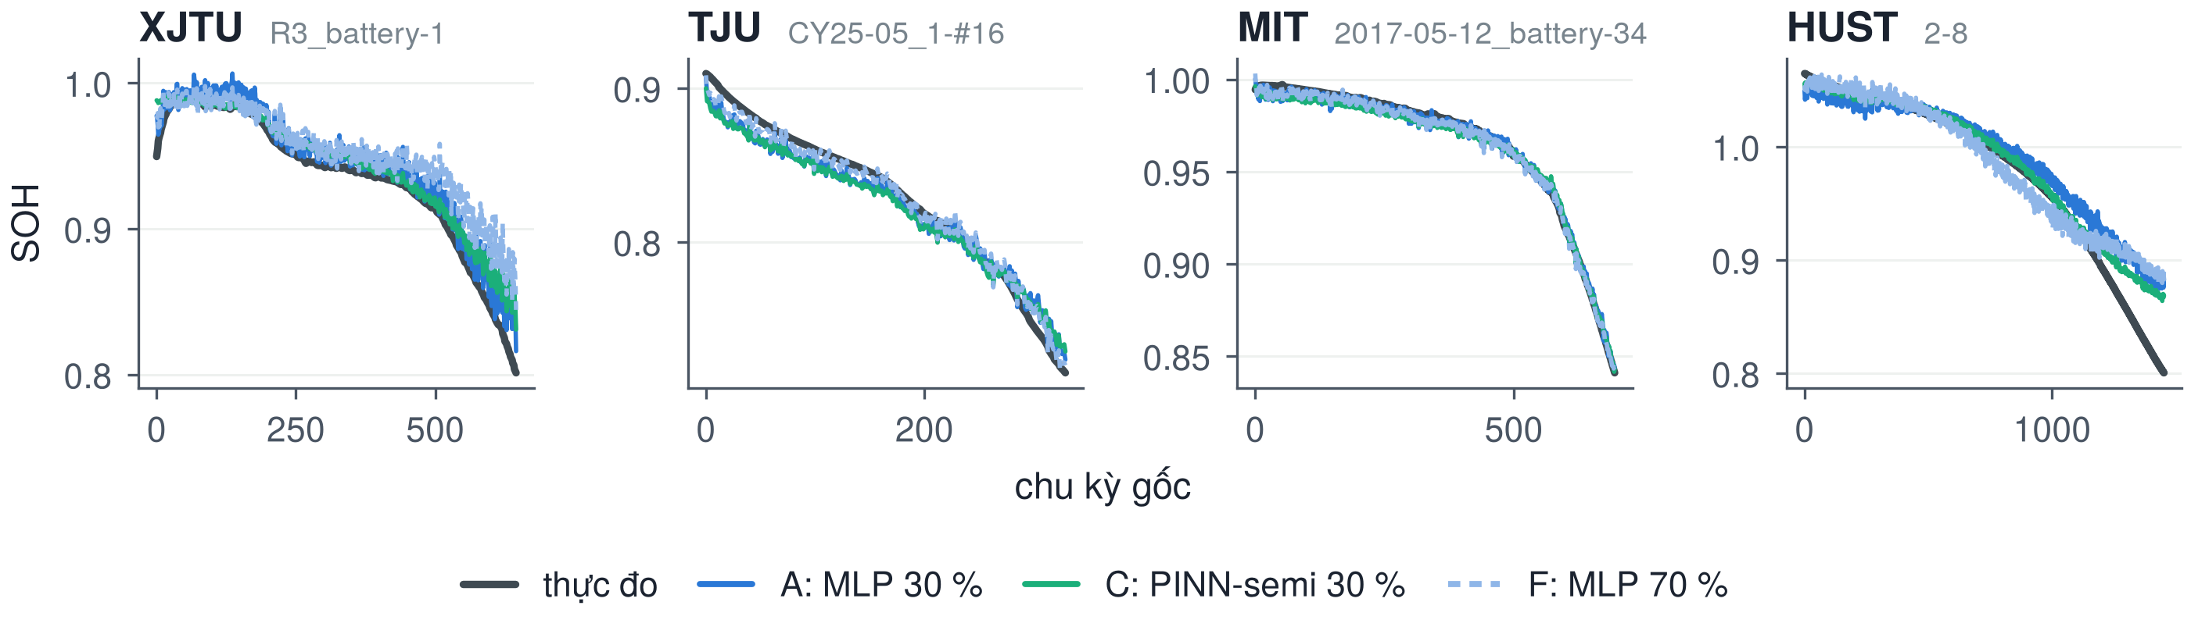
Quỹ đạo SOH trên cell test
12

Slide 13
Cuối đời pin và độ trơn của dự đoán
Bộ | Mô hình | MAE khi SOH ≤ 0,9 (×10⁻³) | Sai số EOL (chu kỳ) | Tăng ngược / 100 chu kỳ
XJTU | MLP | 24,83 | 27,2 | 0,303
XJTU | PINN-semi | 22,65 | 16,9 | 0,136
TJU | MLP | 9,30 | 25,4 | 0,185
TJU | PINN-semi | 8,99 | 22,1 | 0,097
MIT | MLP | 5,56 | 18,9 | 0,106
MIT | PINN-semi | 3,50 | 17,0 | 0,048
HUST | MLP | 38,31 | 132,5 | 0,264
HUST | PINN-semi | 34,91 | 116,8 | 0,097
13

Slide 14
Chuyển sang bộ dữ liệu khác
Nguồn → đích | Cell đích có nhãn | MLP | PINN-semi
HUST → MIT | 0 | 2,4452 | 0,0260
HUST → MIT | 3 | 0,1365 | 0,0076
MIT → HUST | 0 | 0,5423 | 0,0583
MIT → HUST | 3 | 0,0306 | 0,0256
TJU → XJTU | 0 | 1,9983 | 0,0951
TJU → XJTU | 3 | 0,0303 | 0,0285
XJTU → TJU | 0 | 1,4780 | 0,0383
XJTU → TJU | 3 | 0,3219 | 0,0337
14

Slide 15
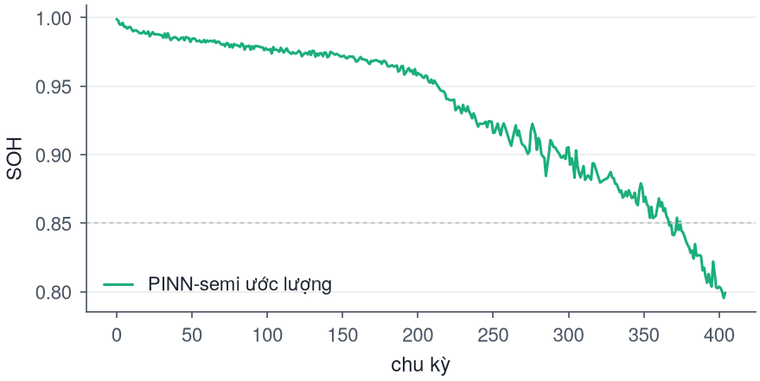
Demo: ước lượng SOH cho một cell
Đầu vào
Dữ liệu sạc từng chu kỳ, không cần đo dung lượng
Đầu ra
SOH theo từng chu kỳ và cảnh báo khi xuống 0,85
15

Slide 16
Kết luận
Cùng lượng nhãn
PINN-semi có sai số thấp hơn MLP trên 4/4 bộ, rõ nhất trên MIT.
Tiết kiệm nhãn
PINN 30 % nhãn đạt mức của MLP 70 % trên MIT, HUST; chưa đạt trên XJTU, TJU.
Hướng tiếp theo
Bổ sung mô hình đối chứng khác, ước lượng độ bất định và cải thiện dự đoán cuối đời pin.
16

